Slide 1
学习总结
王刚
2022.08.13
https://github.com/androidbirdboom/pythonlearning

Slide 2
上周完成
深度学习
深度神经网络知识点学习
初始化参数、正则化、梯度检测知识点学习
建立一个深度神经网络来识别猫的图片
初始化、正则化、梯度检测程序设计（进行中）

Slide 3
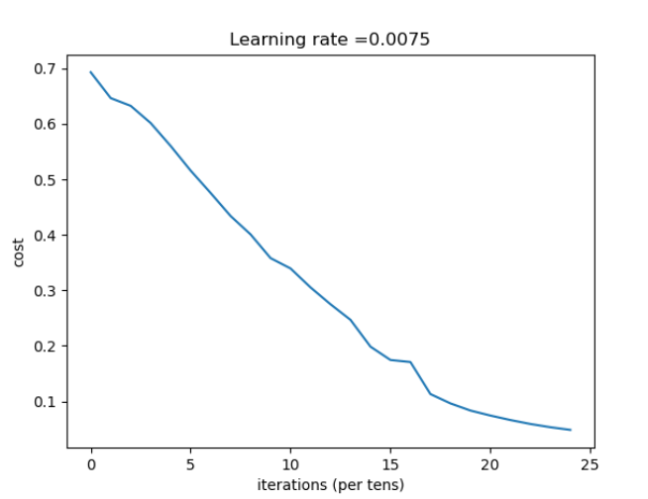
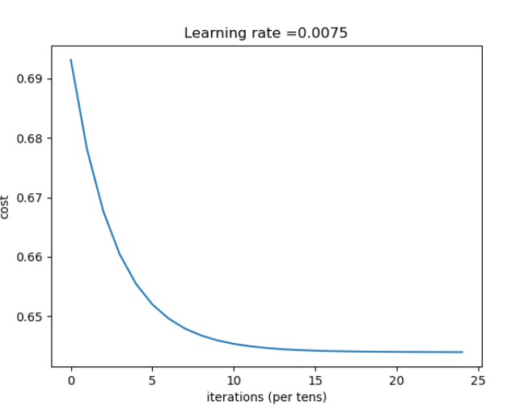

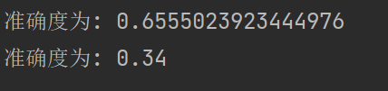
通过建立一个深度神经网络来识别猫
单隐藏层
三隐藏层
训练集
测试集

Slide 4
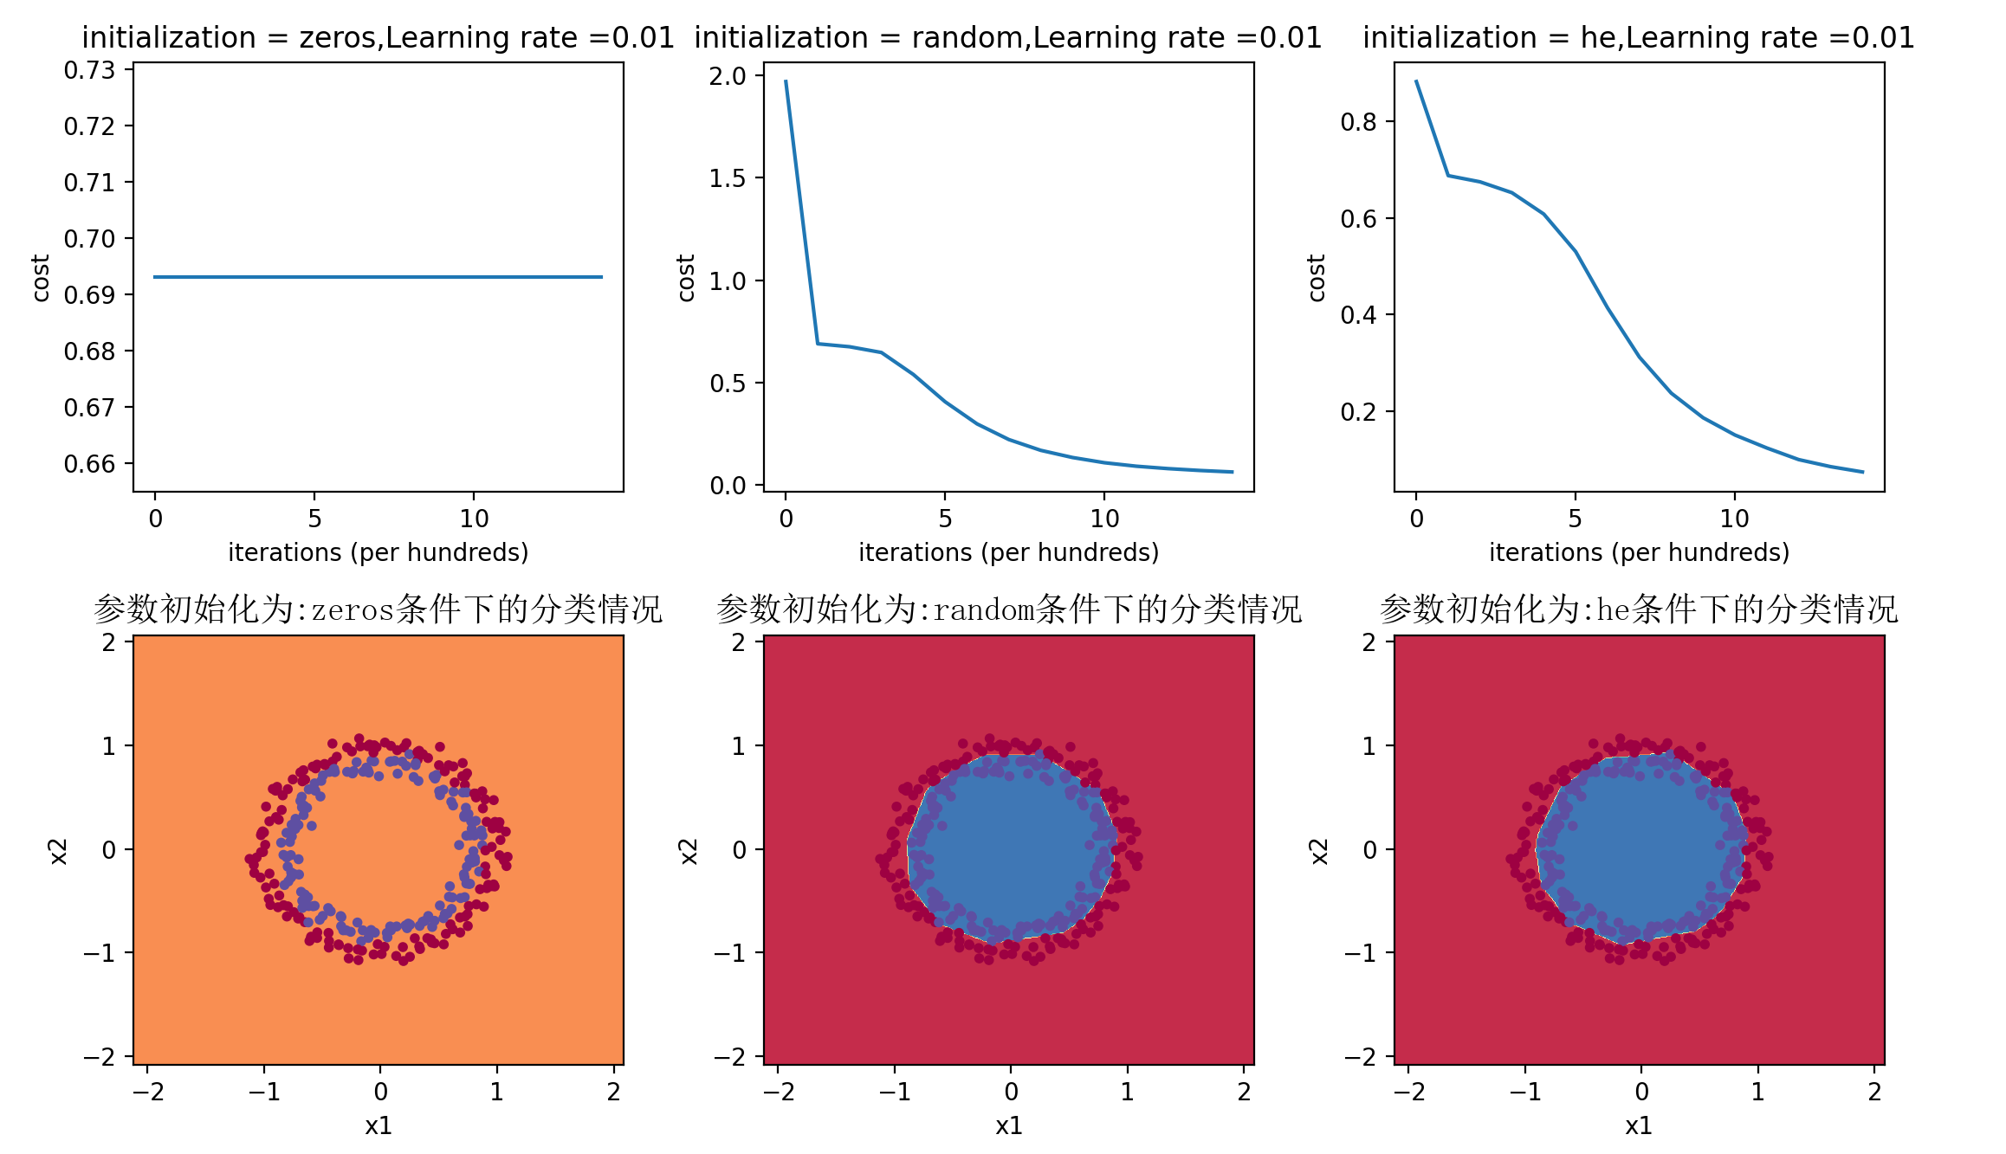
不同初始化参数：

Slide 5
一些问题：
1. 深层网络模型下识别猫的程序准确率下降
2. 正则化代码实现

Slide 6
下周目标
1. 深度学习
完成上周遗留问题
完成改善深层神经网络：超参数调试、正则化及优化

